Slide 1



ビッグデータ解析手法を用いた 宇宙天気予報アルゴリズムの開発
柴山 拓也¹, 村主 崇行¹, 羽田 裕子¹,磯部 洋明¹, 柴田 一成¹, 根本 茂^{1,2}, 駒崎 健二²
(1) 京都大学、(2) 株式会社ブロードバンド タワー
宇宙科学情報解析シンポジウム @ 相模原
2014年2月14日

Slide 2
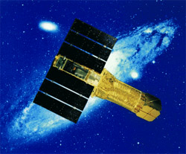
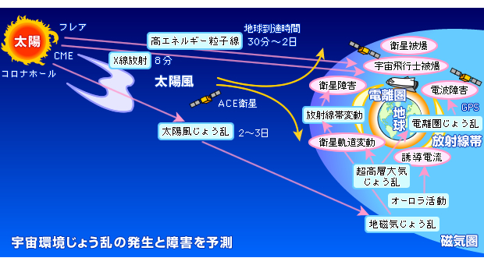
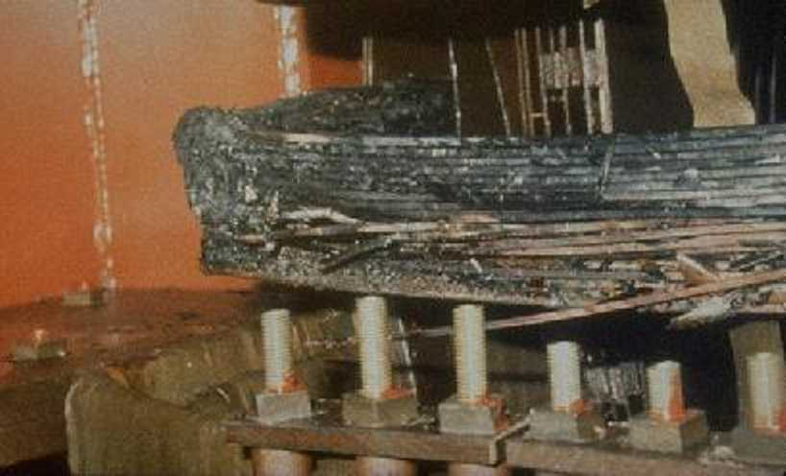
宇宙天気予報とは
太陽フレアやコロナ質量放出(CME)により地球に高エネルギー粒子が到達したり磁気嵐が起こる。
衛星の故障や大停電を引き起こすことがある。
宇宙利用が増大する現代に必要なリスク管理。
1989年の大磁気嵐で故障した
アメリカの変圧器
2000年の太陽フレアの影響で
大気圏に再突入したあすか衛星
© NICT

Slide 3
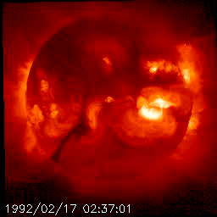
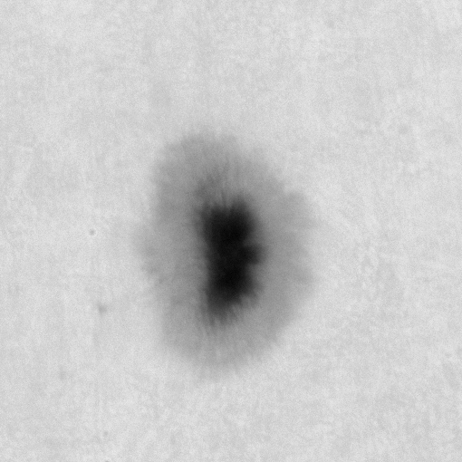
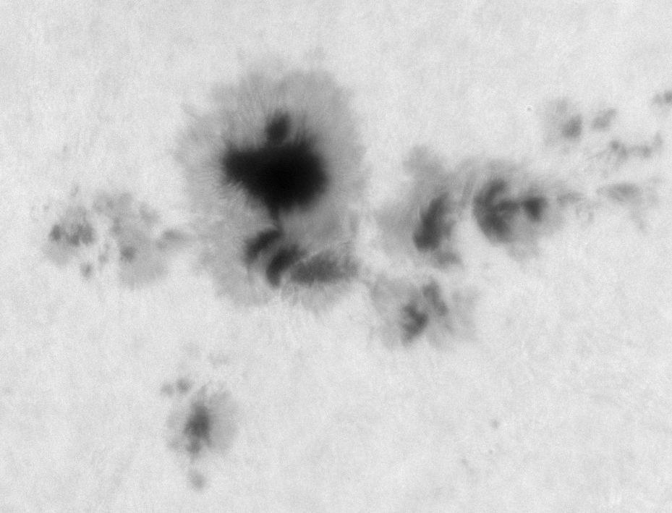
太陽フレアとは
黒点周辺に蓄えられた磁気エネルギーの解放による太陽表面での爆発現象。
複雑な構造を持つ黒点ほどフレアを起こしやすいなどの傾向がある。
GOES衛星で観測される太陽全面のX線強度で定義される
単純な黒点
複雑な黒点
フレアを起こしやすい
京大飛騨天文台, SMART, 可視連続光
Yohkoh, 軟X線

Slide 4
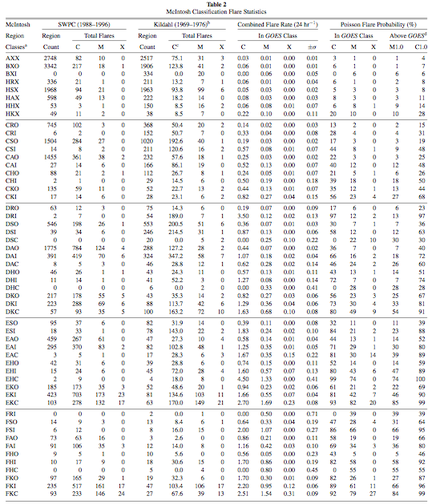
既存の宇宙天気予報の主な手法
太陽黒点形状の分類
磁場の自由エネルギー、磁気中性線の長さなどの物理量
数百年間研究されてきた太陽物理学の知識や経験則から重要だと思われる具体的な量を用いる
自動化されている部分もあるが多く人の手を介する。
Bloomfield et al., 2012, ApJL, 747, 41

Slide 5
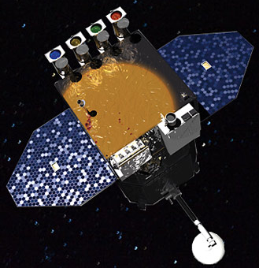
観測量の増大
NASAのSDO衛星は１日に約1.5TBのデータを取得する。
(SOHO衛星の1000倍程度 ； 柴山による試算)
まさに観測データのビッグデータ化。
天文学者が１つ１つ黒点の分類などをしていくのは不可能。
最近社会ではビッグデータ解析が研究・利用されて様々な成果が出ているらしい。
機械学習手法も近年大変発達している。
SDO衛星 ©NASA

Slide 6
そこで、
ビッグデータ手法を使って 今までの予報精度を上回ることはできないだろうか？
ついでに今まで見逃していた物理を発見できたら嬉しい。

Slide 7
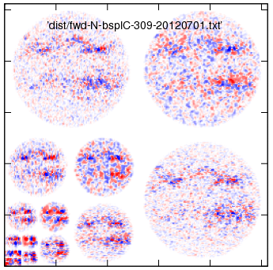
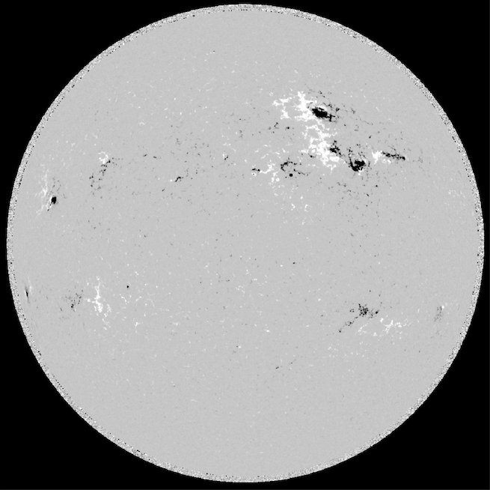
特徴量の抽出
SDO/HMI による視線方向磁場分布を用いる（1枚/１h）。
用いたのは2011, 2012年の2年分。
全球画像に2次元 Wavelet 変換を施し、各波長の成分すべての和をとる。
他にGOES衛星の観測データも用いた。
単純な黒点
複雑な黒点
京大飛騨天文台, SMART, 可視連続光

Slide 8
予報対象
つまり、ある時点から24時間以内に
起こるフレアの最大値を予報したい。
フレアの判定に用いられるGOES衛星のX線フラックスを用いる。
ある時刻から24時間後までのGOESフラックスの最大値を計算する。
それを再現することができれば予報の達成。
X線フラックス
時刻 (hour)
赤 : GOES衛星が観測したX線フラックス
緑 : その時刻から24時間後までの
GOESフラックスの最大値

Slide 9
特徴ベクトルと予報対象
以下のような特徴ベクトルが各時刻についてできる。
t = 0 : [x₁, x₂, x₃, ・・・, x_{n}] → y₍₀₎
t = 1 : [x₁, x₂, x₃, ・・・, x_{n}] → y₍₁₎
t = 2 : [x₁, x₂, x₃, ・・・, x_{n}] → y₍₂₎
:
:
t = N : [x₁, x₂, x₃, ・・・, x_{N}] → y_{(n)}
特徴ベクトルから予報対象への写像を機械学習で学習すれば宇宙天気予報が実現する。
サポートベクターマシンによる機械学習を試みた。

Slide 10
サポートベクターマシン (SVM)
Xクラスフレア
この黒い線を引くことができれば予報ができたことになる。SVMはこの線を学習似によって見つけ出す。
実際は65次元ぐらい。
Mクラスフレア
Cクラスフレア

Slide 11
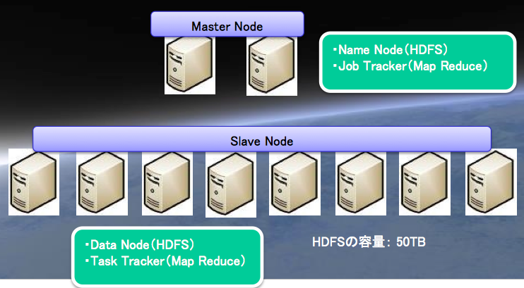
システム構成
CPU : Intel Xeon (4 core x 10 台)、 メインメモリ : 16 G / 台
ビッグデータ解析で用いられるHadoopシステム（分散処理システム）
Map & Reduce アルゴリズムによる分散
ブロードバンドタワー社内に設置

Slide 12

結果
TP : Ture Positive
Cクラス | フレア ○ | フレア ×
予報 ○ | 4948 | 438
予報 × | 1510 | 1462
Bloomfield+ で提案された予報アルゴリズム評価方法を採用。
Bloomfield+ では黒点形状ごとの統計からフレアを予測
Bloomfield+ に近い予報精度を達成
Mクラス | フレア ○ | フレア ×
予報 ○ | 1215 | 1310
予報 × | 544 | 5289
Xクラス | フレア ○ | フレア ×
予報 ○ | 209 | 1725
予報 × | 45 | 6379
TSS = 1 だと100%予報的中
TSS スコア | Cクラス | Mクラス | Xクラス
本研究 | 0.54 | 0.49 | 0.61
Bloomfield+ | 0.44 | 0.53 | 0.74
Bloomfield et al., 2012, ApJL, 747, 41

Slide 13
結論と今後の発展
wavelet変換という一般的な画像処理手法と機械学習を用いて黒点ごとのフレア発生統計を用いた従来手法に匹敵する精度の宇宙天気予報が実現できた。
物理的解釈をあまりせずに予報可能なので様々なデータを予報に取り入れられる。
太陽風の状態を観測しているACE衛星のデータ、地磁気の状態を表すDst指数なども特徴量 or 予報対象としていきたい。
→そうすればオーロラ予測もできる？
衛星障害を直接予報することもできる可能性がある。

